Slide 1
Adabiyot
10
sinf
Mavzu: Atoyi g‘azallari

Slide 2
Qaytarish san’ati
Ul sanamkim su(v) yaqosinda paridek o‘lturur,
G‘oyati nozikligidin suv
bila yutsa bo‘lur.

Slide 3
Tashxis san’ati
Jamoling vasfini qildim chamanda,
Qizardi gul uyottin anjumanda.

Slide 4
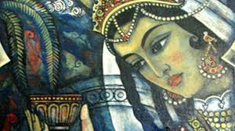
Yor ta’rifi
Tamanno qilg‘ali la’lingni ko‘nglum,
Kishi bilmas oni kim, qoldi qanda.

Slide 5
G‘azalda dil izhori
Chu jonimdin aziz jonona sensen,
Kerakmas jon menga sensiz badanda.
Manga ul dunyoda jannat ne hojat,
Eshiging tuprog‘i basdur kafanda.

Slide 6
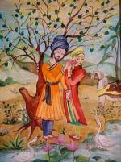
Talmeh san’ati
Solib borma meni, ey Yusufi husn,
Bukun Yaqubtek bayt ul-hazanda.

Slide 7
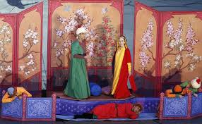
Ishtiqoq va ta’zod
Uzun sochingdin uzmasmen ko‘ngulni,
Ayoqing qanda bo‘lsa boshim anda.

Slide 8
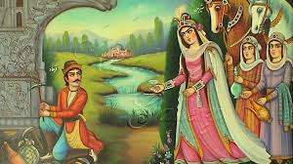
Ta’zod san’ati
Tilar el mansabi oliy va lekin
Atoyi sarvi ozodingg‘a banda.

Slide 9
Qofiyadosh so‘zlar
Kafanda
Ul-hazanda
Anda
Banda
Chamanda
Anjumanda
Qanda
Badanda

Slide 10
MUSTAHKAMLASH
SAVOL
1
2
Atoyi g‘azallarida qo‘llanilgan badiiy so‘z san’atlarini aniqlang!

Slide 11
Javob
Talmeh Ta’zod
Tanosub Tashxis
Qaytarish Ishtiqoq

Slide 12
Mustaqil bajarish uchun topshiriq:
“Ishqingda qaro boshim oqardi,
Bir boqmadi ko‘z qarog‘i birla”.
Misralardagi she’r san’atlarini aniqlang.

